Slide 1
CAPITOLO 2
MERCATI VALUTARI E TASSI DI CAMBIO

Slide 2
Mercato dei cambi o valutario. Mercato nel quale gli individui, le imprese e le banche comprano e acquistano valute estere
Mercato dei cambi di una valuta (es. dollaro): luoghi dove i dollari sono comprati o venduti in cambio di altre valute (Londra, Parigi, New York, Tokyo, etc). Piazze in contatto fra loro elettronicamente (Internet) tanto che si parla di un solo mercato valutario internazionale globale nel cui interno le transazioni sono rapidissime

Slide 3
Funzioni dei mercati di cambio: trasferire fondi o potere d’acquisto da una valuta nazionale ad un’altra. Funzioni realizzate elettronicamente (Internet). Una banca USA dà disposizioni ad una banca italiana di pagare una data somma di euro ad una data persona, impresa o su un determinato conto italiani
Perché scambiare valute? Turisti americani in Italia hanno bisogno di cambiare dollari contro euro, come un’impresa americana che deve importare dall’Italia, o un americano che vuole investire in Italia.
Speculare per domanda di dollari: Turisti italiani in USA hanno bisogno di cambiare euro contro dolari, come un’impresa italiana che deve importare dagli USA, o un italiano che vuole investire negli USA
Impresa americana che esporta in Italia e viene pagata in euro. Essa cambierà gli euro in dollari presso una banca americana. Questa banca poi venderà gli euro a un americano che vuole visitare l’Italia o investire in Italia o ad un’impresa USA che importa dell’Italia
Le banche sono dei clearhouses (stanze di compensazione) ed evitano i costi del baratto: se un americano vuole euro (contro dollari) deve trovare un europeo che vuole dollari (contro euro)

Slide 4
Le banche USA con eccesso di euro li venderanno alle banche USA che hanno euro insufficienti a soddisfare la domanda dei propri clienti (con gli intermediari di cambio)
Se la domanda totale di valuta straniera (euro) eccede i ricavi totali di euro allora:
Se i tassi sono flessibili, essi si aggiustano per riequilibrare la domanda con l’offerta
Se i tassi sono fissi, allora le banche devono indebitarsi con la Banca Centrale e chiederle valuta estera (euro)
La Banca Centrale è prestatore di ultima istanza e attinge alle sue riserve di valuta estera che diminuiscono

Slide 5
Se vi è un eccesso di domanda o di offerta di valuta straniera (euro) allora:
Se i tassi sono flessibili, essi si aggiustano per riequilibrare la domanda con l’offerta
Se i tassi sono fissi, allora l’eccesso di domanda di euro viene scambiato con valuta nazionale (dollari) presso la Banca Centrale la quale in tal modo diminuisce le sue riserve di valuta estera

Slide 6
Partecipanti ai mercati valutari.
Fascia 1. Utilizzatori (turisti, importatori, esportatori, investitori, etc.)
Fascia 2. Banche commerciali (stanze di compensazione)
Fascia 3. Intermediari di cambio (compensano i flussi di valuta in entrata e in uscita)
Fascia 4. Banca Centrale (compensa il divario fra entrate e uscite)

Slide 7
Poichè il dollaro è valuta internazionale, gli americani possono pagare in dollari le loro importazioni e i loro investimenti all’estero. Inoltre, sono gli stranieri che devono cambiare la loro valuta in dollari per acquistare beni, servizi e attività finanziare americane
Il dollaro è valuta veicolo: utilizzato per pagamenti che non coinvolgono gli USA (esempio: Brasile e Giappone)
Allora gli USA ricevono il beneficio del signoraggio: i dollari che stampano per comprare beni esteri non vengono riconvertiti in valuta estera e quindi non vengono usati per comprare beni USA, ma sono trattenuti per finanziare le transazioni con altri paesi. Si tratta di un prestito a tasso nullo

Slide 8
Un importatore USA dall’Europa paga le merci addebitando la somma in dollari sul proprio conto corrente presso una banca USA. Questa darà istruzioni ad una banca europea affinché accrediti sul conto dell’esportatore europeo il valore in euro delle merci
Un’altra funzione dei mercati valutari è quella creditizia: un’esportatore USA concede all’importatore europeo una dilazione di pagamento di, generalmente, tre mesi,. Ma può scontare l’impegno di pagamento presso una banca la quale provvederà a riscuotere il debito alla scadenza
Funzione di copertura e di speculazione: vedremo in seguito

Slide 9
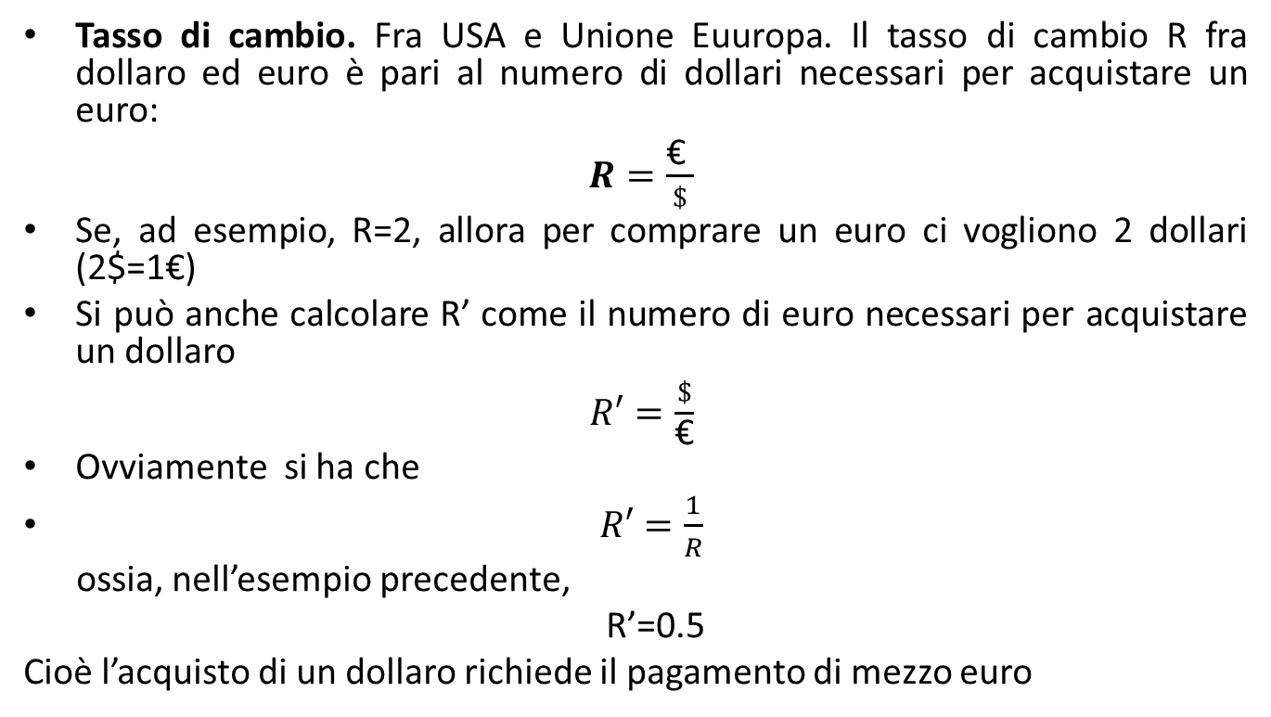
Tasso di cambio. Fra USA e Unione Euuropa. Il tasso di cambio R fra dollaro ed euro è pari al numero di dollari necessari per acquistare un euro:
$R=\frac{\text{€ }}{\$}$
Se, ad esempio, R=2, allora per comprare un euro ci vogliono 2 dollari (2$=1€)
Si può anche calcolare R’ come il numero di euro necessari per acquistare un dollaro
$R′=\frac{\$}{\text{€}}$
Ovviamente si ha che
$R′=\frac{1}{R}$
ossia, nell’esempio precedente,
R’=0.5
Cioè l’acquisto di un dollaro richiede il pagamento di mezzo euro

Slide 10
I tassi di cambio devono essere gli stessi in tutte le piazze altrimenti con l’arbitraggio si compra dove una valuta è meno cara e si vende dove è più cara, riportando in parità le quotazioni. Questo vale anche per l’arbitraggio su tre piazze
Tasso di cambio incrociato: Una volta che si conosce il tasso di cambio del dollaro con tutte le valute, è facile trovare i tassi di cambio fra le valute
Esempio. 3$=1L e 4$=1€, allora il tasso d cambio fra sterlina L ed euro è 4/3 ossia ci vogliono 4/3 sterline per comprare 1 euro. Infatti, con 1 euro compro 4/3 sterline che poi cambio con dollari al tasso di 3 e ottengo 4 dollari come quando con 1 euro compro direttamente 4 dollari

Slide 11
Tassi di cambio d’equilibrio in regime di tassi flessibili. Sia R$=1€, con R tasso di cambio. Supponiamo per il momento che i movimenti di capitale non dipendano dal tasso di cambio, e che i livelli dei prezzi nonchè quelli dei tassi d’interessi siano costanti nei due paesi USA ed Europa. Se R aumenta, ci vogliono più dollari per comprare 1 euro e quindi le merci europee diventano più care: diminuiscono le importazioni e con esse la domanda di euro D€ degli americani. Allo stesso tempo, se R aumenta, con 1 euro si comprano più dollari, quindi le merci americane diventano meno care per i residenti europei e quindi l’offerta di euro S€ aumenta (euro che si cambiano in dollari)

Slide 12
R
S€
R*
E*
D€
euro

Slide 13
Il tasso di cambio d’equilibrio è R*. Vediamo il meccanismo d’aggiustamento verso l’equilibrio
Se R>R* vi è un eccesso di offerta di euro (e di domanda di dollari), che ne spinge il valore in basso, ossia il dollaro si aprezza e R diminuisce.
Se R<R* vi è un eccesso di domanda di euro (e di offerta di dollari), che ne spinge il valore in alto, ossia il dollaro si deprezza e R aumenta
Vediamo ora cosa succede se vi è uno shock positivo della preferenza degli americani per i beni europei. Per ogni R, ora la domanda di euro è più elevata

Slide 14
R
S€
R’
E’
R*
E*
B
D€’
D€
euro
14

Slide 15
Notiamo come in corrispondenza di R* vi sia ora un eccesso di domanda di euro pari a E*B che spinge l’euro ad apprezzarsi (e il dollaro a deprezzarsi) fino a raggiungere il nuovo tasso di cambio d’equilibrio R’>R*
Vediamo ora cosa succede se vi è uno shock positivo della preferenza degli europei per i beni americani. Per ogni R, ora l’offerta di euro (e quindi la domanda di dollari) è più elevata

Slide 16
R
S€
S€’
R*
E*
B
R’
E’
D€
euro
16

Slide 17
Notiamo come in corrispondenza di R* vi sia ora un eccesso di offerta di euro pari a E*B che spinge l’euro a deprezzarsi (e il dollaro ad apprezzarsi) e quindi il nuovo tasso di cambio d’equilibrio sarà R’<R*.
Notiamo che il dollaro si apprezza se R diminuisce (meno dollari per comprare un euro) mentre si deprezza se R aumenta (ci vogliono più dollari per comprare un euro)
L’equaglianza fra domanda e offerta di valuta estera (euro) è sempre garantita in regime di tassi di cambio flessibili.
Vediamo ora cosa invece succede se la Banca Centrale USA vuole mantenere il tasso di cambio fisso a R* in seguito ad unoo shock della domanda USA per beni europei

Slide 18
R
S€
R’
E’
R*
E*
B
D€’
D€
euro
18
18

Slide 19
In questo caso in corrispondenza di R* vi è un eccesso di domanda di euro pari a E*B. Ossia gli americani vogliono più euro di quelli offerti dagli europei. Per mantenere il tasso fisso a R* la Banca Centrale USA deve quindi soddisfare la domanda in eccesso (E*B) di euro attingendo alle proprie riserve di euro che diminuiscono
Se vi è invece un eccesso di offerta di euro (e quindi un eccesso di domanda d dollari) sarà la Banca Centrale Europea a dover fornire i dollari mancanti agli europei

Slide 20
In un sistema di fluttuazione controllata (come, a livello internazionale, si ha avuto a partire dal 1973) la Banca Centrale americana può intervenire sul mercato per moderare il deprezzamento o l’apprezzamento del dollaro. Lo fa, nel primo caso, offrendo euro e nel secondo domandando euro. Nel primo caso, ad esempio, in seguito ad uno shock positivo della domanda di euro da parte degli americani, stabilizza il tasso di cambio a R’’ offrendo una quantità di euro pari al segmento AC
In questo caso, il saldo delle riserve ufficiali non necessariamente misura il saldo commerciale ma piuuttisto fornisce un’indicazione del grado d’intervento dell’autorità monetaria

Slide 21
R
S€
R’
E’
R’’
A
C
R*
E*
B
D€’
D€
euro
21
21
21

Slide 22
Tasso di cambio a pronti (tasso spot, SR ossia Spot rate e nella nostra notazione a volte demplicemente R). Transazione (a pronti) in valuta che consiste nel pagamento e nella consegna di valuta estera (tramite addebito e accredito sui rispettivi conti bancari in patria e all’estero) entro due giorni lavorativi dal giorno in cui la transazione è stata concordata. Il tasso di cambio al quale tale transazione avviene si dice tasso di cambio a pronti (spot)

Slide 23
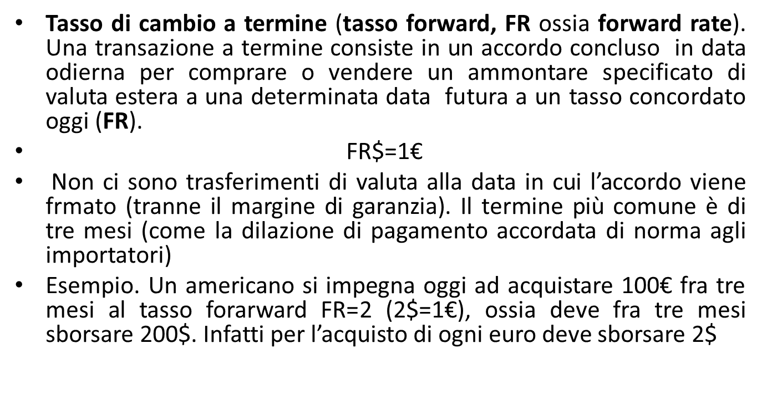
Tasso di cambio a termine (tasso forward, FR ossia forward rate). Una transazione a termine consiste in un accordo concluso in data odierna per comprare o vendere un ammontare specificato di valuta estera a una determinata data futura a un tasso concordato oggi (FR).
FR$=1$\text{€}$
Non ci sono trasferimenti di valuta alla data in cui l’accordo viene frmato (tranne il margine di garanzia). Il termine più comune è di tre mesi (come la dilazione di pagamento accordata di norma agli importatori)
Esempio. Un americano si impegna oggi ad acquistare 100€ fra tre mesi al tasso forarward FR=2 (2$=1€), ossia deve fra tre mesi sborsare 200$. Infatti per l’acquisto di ogni euro deve sborsare 2$

Slide 24
Anche il tasso a termine FR viene fissato sulla base della domanda e dell’offerta di valuta estera a termine
Operazioni di copertura, speculazione, arbitraggio: vedremo in seguito
Relazione fra tasso di cambio a pronti e tasso di cambio a termine
Se il tasso a termine è inferiore al tasso a pronti corrente (FR<SR) si dice che la valuta estera è in sconto a termine rispetto alla valuta nazionale. Se invece il tasso a termine è superiore al tasso a pronti si dice che la valuta estera è in premio a termine

Slide 25
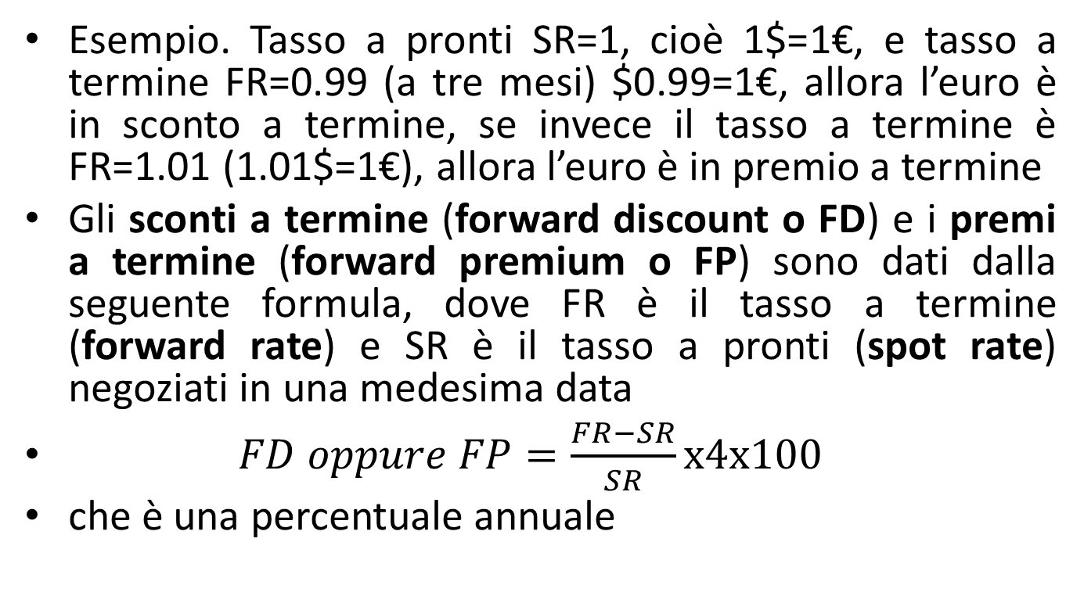
Esempio. Tasso a pronti SR=1, cioè 1$=1€, e tasso a termine FR=0.99 (a tre mesi) $0.99=1€, allora l’euro è in sconto a termine, se invece il tasso a termine è FR=1.01 (1.01$=1€), allora l’euro è in premio a termine
Gli sconti a termine (forward discount o FD) e i premi a termine (forward premium o FP) sono dati dalla seguente formula, dove FR è il tasso a termine (forward rate) e SR è il tasso a pronti (spot rate) negoziati in una medesima data
$FD oppure FP=\frac{FR−SR}{SR}x4x100$
che è una percentuale annuale

Slide 26
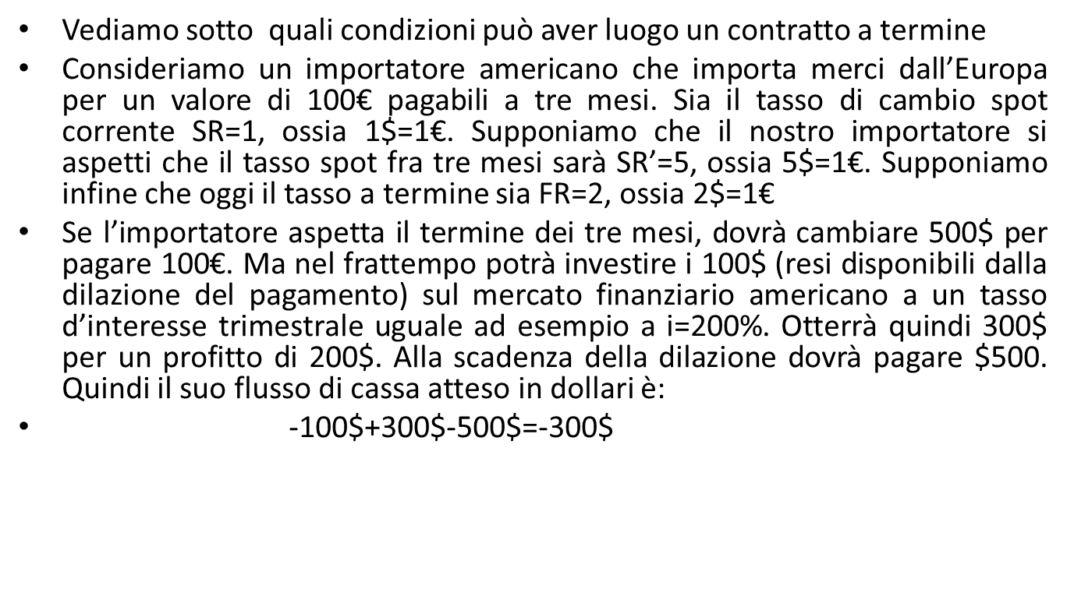
Vediamo sotto quali condizioni può aver luogo un contratto a termine
Consideriamo un importatore americano che importa merci dall’Europa per un valore di 100€ pagabili a tre mesi. Sia il tasso di cambio spot corrente SR=1, ossia 1$=1€. Supponiamo che il nostro importatore si aspetti che il tasso spot fra tre mesi sarà SR’=5, ossia 5$=1€. Supponiamo infine che oggi il tasso a termine sia FR=2, ossia 2$=1€
Se l’importatore aspetta il termine dei tre mesi, dovrà cambiare 500$ per pagare 100$\text{€}$. Ma nel frattempo potrà investire i 100$ (resi disponibili dalla dilazione del pagamento) sul mercato finanziario americano a un tasso d’interesse trimestrale uguale ad esempio a i=200%. Otterrà quindi 300$ per un profitto di 200$. Alla scadenza della dilazione dovrà pagare $500. Quindi il suo flusso di cassa atteso in dollari è:
-100$+300$-500$=-300$

Slide 27
Alternativamente l’importatore americano può all’inizio cambiare 100$ in 100€ (supponiamo che nel mercato europeo il tasso d’interesse sia zero) e alla scadenza della dilazione consegnarli all’esportatore europeo. Il suo flusso di cassa certo in dollari sarà
-100$
Quindi opterà per quest’alternativa piuttosto che per la precedente
Ma egli può pure rivolgersi al mercato a termine. Può in quest’ottica comprare 100€ a termine per un corrispettivo di 200$. Nel frattempo può investire i 100$ sul mercato finanziario USA e ottenere alla fine dei 90 giorni 300$. Il suo flusso di cassa certo in dollari sarà dunque
-100$+300$-200$=0
È chiaro che quest’alternativa domina le due precedenti e che quindi al nostro importatore conviene comprare euro a termine

Slide 28
Supponiamo ora che l’importatore americano alla data iniziale non disponga dei 100$. Egli può:
Prendere a prestito 100€ e cambiarli subito in dollari. Ovviamente fra tre mesi dovrà pagare 200€ d’interessi. Allora il suo esborso totale sarà di 300$
Non fare niente e aspettare la scadenza del contratto. Egli allora pagherà 500$
Stipulare il contratto a termine. Egli in tal caso pagherà alla scadenza 200$
È chiaro che egli opterà per il contratto a termine

Slide 29
Allo stesso tempo, supponiamo che un esportatore USA abbia venduto ad un europeo merci per un valore di 100€ pagabili a tre mesi, pagamento da ricevere in euro. Supponiamo inoltre che si aspetti a tre mesi un tasso spot SR=1, ossia $=1€. Se aspetta il pagamento dei 100€ alla fine dei tre mesi, e li cambia in dollari sul mercato spot, il flusso di cassa atteso in dollari sarà di
100$
Se ha invece stipulato una vendita a termine di euro al tasso FR=2, ossia 2$=1€, allora il flusso di cassa certo in dollari sarà di
200$
Quindi trova vantaggioso vendere euro a termine
Allora al tasso forward FR=0.5, ossia 1$=2€, il contratto sarà sottoscritto perché entrambi ne hanno convenienza
Affinchè il contratto abbia luogo, bisogna che i due agenti abbianoo aspettative diverse riguardo l’evoluzione del tasso spot futuro. Nel nostro caso bisogna che l’importatore sovrastimi rispetto all’esportatore l’apprezzamento dell’euro

Slide 30
Swap di valuta. Vendita di una valuta a pronti combinata con il riacquisto a termine della stessa valuta, come parti di una singola transazione.
Esempio. Una banca tedesca riceve 1 milione di dollari di cui avrà bisogno fra tre mesi ma al momento vuole investire in euro. Potrebbe vendere oggi i dollari contro euro sul mercato a pronti riacquistando al tempo stesso a termine dollari contro euro a tre mesi in due transazioni separate. Vi è il costo di intermediazione
Meglio stipulare un solo contratto che prevede simultaneamente la vendita di dollari sul mercato a pronti e l’acquisto successivo di dollari sul mercato a termine
Ovviamente ci vuole una controparte che acquisti dollari a pronti (e venda euro) e venda dollari (acquisti euro) sul mercato a termine
Tasso swap (espresso su base annua): differenza tra il tasso a pronti e il tasso a termine in un’operazione di swap valutario

Slide 31
Futures in valuta. Contratto a termine per quantità standard di valuta e per particolari date di calendario commerciato in un mercato organizzato (una borsa).
Sono dei contratti a termine di dimensione e modalità standard e coinvolgono lo yen giapponese, il dollaro canadese, la sterlina inglese, il franco svizzero, il dollaro australiano, il peso messicano e l’euro
Il mercato dei futures differisce dal mercato a termine perché si scambiano solo alcune valute per mezzo di contratti standard, specifiche date di consegna, specifici luoghi, e con limiti giornalieri alle fluttuazioni dei tassi di cambio
I contratti futures riguardano valori minori rispetto ai contratti a termine (utili quindi per le piccole imprese) e sono cedibili, al contrario dei contratti a termine, fino alla scadenza. I due mercati sono connessi per mezzo di operazioni di arbitraggio quando i due tassi differiscono

Slide 32
Opzione su valuta. Contratto che conferisce all’acquirente la facoltà, ma non l’obbligo, di acquistare (opzione call) o di vendere (opzione put) un ammontare standard di una data valuta a una certa data (opzione europea) o in qualsiasi momento entro una data stabilita (opzione americana) a un prezzo convenuto (strike price o prezzo d’esercizio). Hanno valori standard metà di quelli dei contratti futures

Slide 33
L’acquirente dell’opzione può scegliere tra effettuare l’acquisto o rinunciarvi (o di vendere o rinunciarvi) in base alla profittabilità. Il compenso è un premio incluso fra il 1% e il 5% del valore del contratto da versare al venditore dell’opzione che deve eseguire quanto disposto dal contratto
Ad esempio un americano effettuerà l’acquisto di valuta estera (euro) se il tasso di cambio spot al momento dell’esercizio dell’opzione (1$=1€) è superiore al tasso di cambio convenuto nell’opzione (1$=3€ ossia 1/3$= 1€). Ossia si scommette su un euro spot più forte di quello negoziato. In questo caso si esercita l’opzione e poi si convertono gli euro in dollari. Con 100$ ottengo 300€ che in seguito vengono convertiti sul mercato spot in 300$. Se non esercito l’opzione mantego invece 100$. Se invece il tasso spot è 1/5$=1€ non esercito l’opzione (l’euro si è svalutato sul mercato spot). Con 100$ ottengo, se esercito l’opzione, 300€ che poi diventano in dollari (300/5)$=60$. Se non esercito l’opzione mi tengo 100$ (ovviamente ho sprecato il premio)

Slide 34
Cosa analoga per un’opzione put: si vendono euro solo se è profittevole, ossia se il tasso dell’opzione (2$=1€, cioè per 100€ venduti ottengo 200$) è superiore a quello spot (1$=1€, cioé per 100€ venduti ottengo 100$)
Ovviamente la controparte che attribuisce il diritto d’opzione «scommette» sul fatto che quest’ultima non verrà esercitata
I contratti a termine e i futures non sono opzioni anche se possono combinarsi con altre operazioni simultanee di segno opposto

Slide 35
Rischio di cambio. In un mondo dinamico e mutevole i tassi di cambio variano spesso, come riflesso delle continue variazioni delle forze di mercato (spostamenti della domanda o dell’offerta di valuta)
Questo comporta un rischio di cambio per gli individui, banche e imprese che devono ricevere o effettuare nel futuro pagamenti denominati in valuta estera
A questo proposito, si veda l’esempio precedentemente illustrato dell’importatore e dell’esporatore americani che devono, rispettivamente, pagare e ricevere una somma di euro fra tre mesi
Questa è una posizione aperta che rende aleatoria la quantità di denaro (in dollari) da pagare o da ricevere
L’arbitraggio non comporta rischio di cambio perché l’acquisto e la vendita di valuta estera avviene simultaneamente in due piazze diverse

Slide 36
e
Oltre all’esposizione al rischio di transazione (valore dei pagamenti da ricevere o effettuare nel futuro) vi è l’esposizione al rischio da trasferimento o contabile , ossia la necessità di valutare attività detenute all’estero da includere nel bilancio societario consolidato o di stimare, in valuta nazionale, la profittabilità futura dell’impresa

Slide 37
Copertura o copertura di una posizione aperta. Eliminazione del rischio di cambio. Abbiamo visto l’esempio dell’importatore americano che trova conveniente investire 100$, poi riscuotere gli interessi e liquidare il debito di 100euro, ossia 200$ ricorrendo al mercato a termine
L’esportatore può coprirsi dal rischio di cambio pure attraverso il mercato delle opzioni

Slide 38
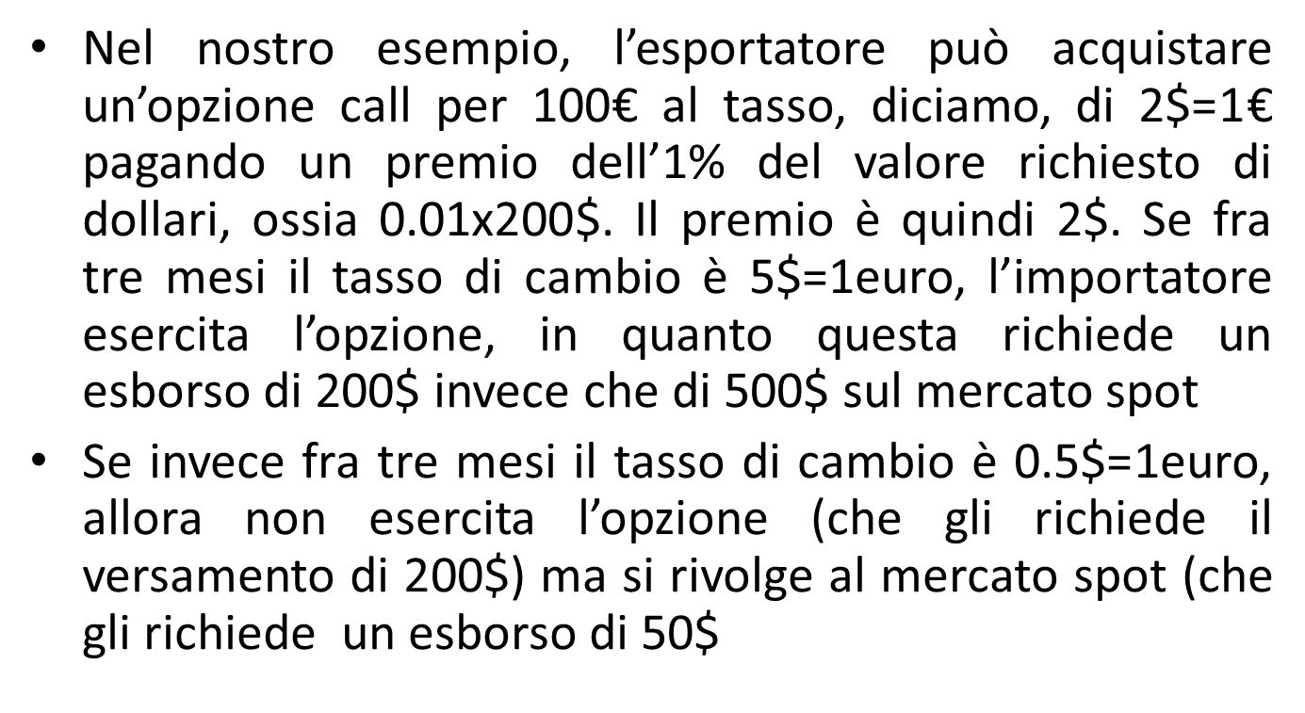
Nel nostro esempio, l’esportatore può acquistare un’opzione call per 100$\text{€}$ al tasso, diciamo, di 2$=1$\text{€}$ pagando un premio dell’1% del valore richiesto di dollari, ossia 0.01x200$. Il premio è quindi 2$. Se fra tre mesi il tasso di cambio è 5$=1euro, l’importatore esercita l’opzione, in quanto questa richiede un esborso di 200$ invece che di 500$ sul mercato spot
Se invece fra tre mesi il tasso di cambio è 0.5$=1euro, allora non esercita l’opzione (che gli richiede il versamento di 200$) ma si rivolge al mercato spot (che gli richiede un esborso di 50$

Slide 39
In un mondo caratterizzato da incertezza dei cambi, che frenano il commercio e quindi la creazione di ricchezza, le operazioni di copertura invece fluidificano gli scambi
Ovviamente le imprese e la banche coprono soltanto la propria posizione aperta netta
Ruolo degli intermediari di cambio per mettere in relazione banche con diverse posizioni nette

Slide 40
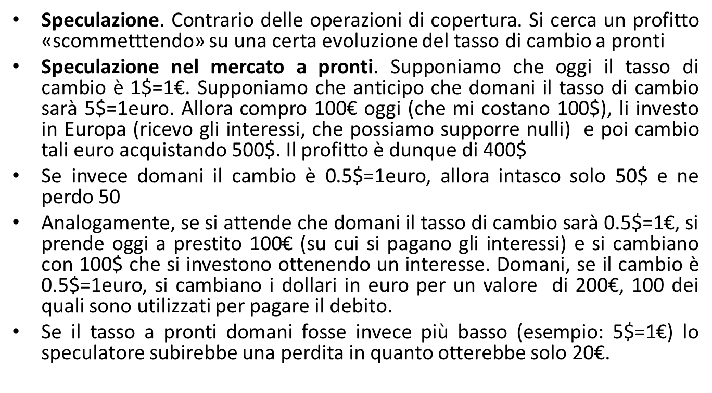
Speculazione. Contrario delle operazioni di copertura. Si cerca un profitto «scommetttendo» su una certa evoluzione del tasso di cambio a pronti
Speculazione nel mercato a pronti. Supponiamo che oggi il tasso di cambio è 1$=1$\text{€}$. Supponiamo che anticipo che domani il tasso di cambio sarà 5$=1euro. Allora compro 100$\text{€}$ oggi (che mi costano 100$), li investo in Europa (ricevo gli interessi, che possiamo supporre nulli) e poi cambio tali euro acquistando 500$. Il profitto è dunque di 400$
Se invece domani il cambio è 0.5$=1euro, allora intasco solo 50$ e ne perdo 50
Analogamente, se si attende che domani il tasso di cambio sarà 0.5$=1$\text{€}$, si prende oggi a prestito 100$\text{€}$ (su cui si pagano gli interessi) e si cambiano con 100$ che si investono ottenendo un interesse. Domani, se il cambio è 0.5$=1euro, si cambiano i dollari in euro per un valore di 200$\text{€}$, 100 dei quali sono utilizzati per pagare il debito.
Se il tasso a pronti domani fosse invece più basso (esempio: 5$=1$\text{€}$) lo speculatore subirebbe una perdita in quanto otterebbe solo 20$\text{€}$.

Slide 41
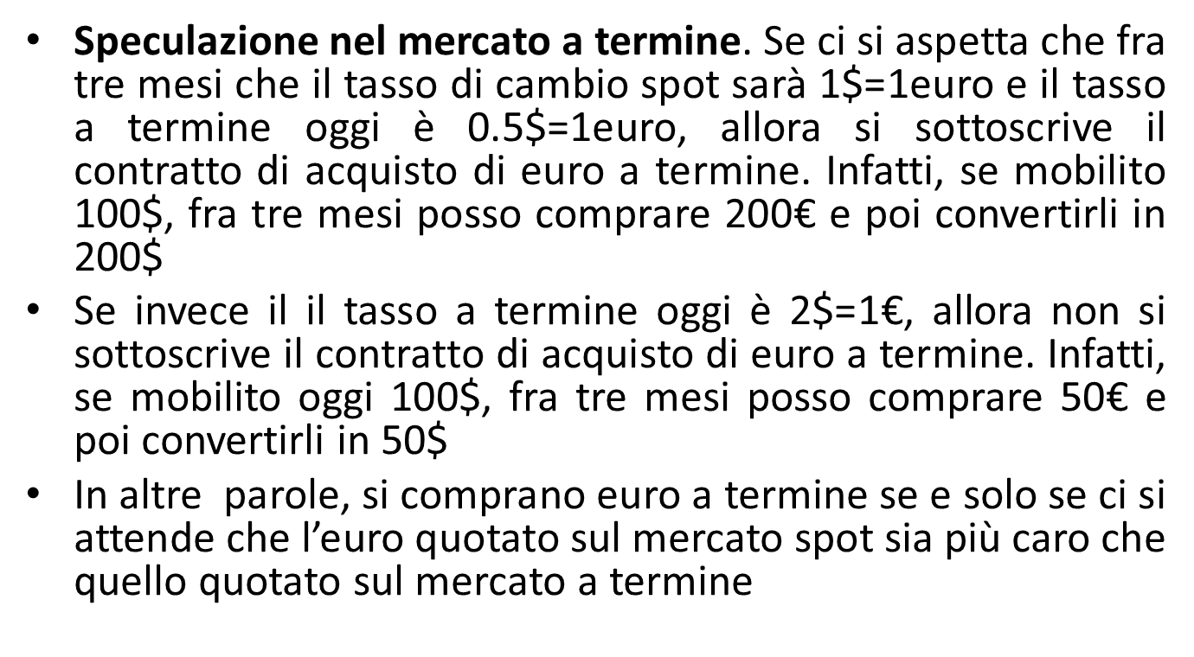
Speculazione nel mercato a termine. Se ci si aspetta che fra tre mesi che il tasso di cambio spot sarà 1$=1euro e il tasso a termine oggi è 0.5$=1euro, allora si sottoscrive il contratto di acquisto di euro a termine. Infatti, se mobilito 100$, fra tre mesi posso comprare 200$\text{€}$ e poi convertirli in 200$
Se invece il il tasso a termine oggi è 2$=1$\text{€}$, allora non si sottoscrive il contratto di acquisto di euro a termine. Infatti, se mobilito oggi 100$, fra tre mesi posso comprare 50$\text{€}$ e poi convertirli in 50$
In altre parole, si comprano euro a termine se e solo se ci si attende che l’euro quotato sul mercato spot sia più caro che quello quotato sul mercato a termine

Slide 42
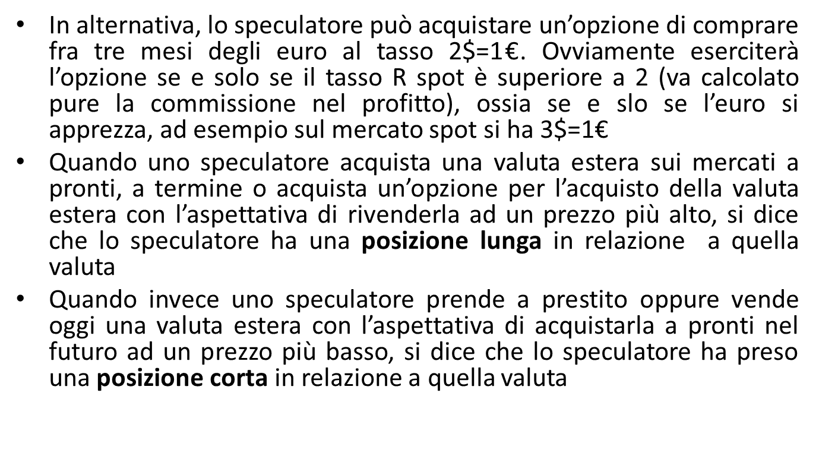
In alternativa, lo speculatore può acquistare un’opzione di comprare fra tre mesi degli euro al tasso 2$=1$\text{€}$. Ovviamente eserciterà l’opzione se e solo se il tasso R spot è superiore a 2 (va calcolato pure la commissione nel profitto), ossia se e slo se l’euro si apprezza, ad esempio sul mercato spot si ha 3$=1$\text{€}$
Quando uno speculatore acquista una valuta estera sui mercati a pronti, a termine o acquista un’opzione per l’acquisto della valuta estera con l’aspettativa di rivenderla ad un prezzo più alto, si dice che lo speculatore ha una posizione lunga in relazione a quella valuta
Quando invece uno speculatore prende a prestito oppure vende oggi una valuta estera con l’aspettativa di acquistarla a pronti nel futuro ad un prezzo più basso, si dice che lo speculatore ha preso una posizione corta in relazione a quella valuta

Slide 43
Speculazione stabilizzante. Acquisto di valuta estera quando il suo prezzo è basso e si attende che crescerà. Tutti acquistano oggi euro a basso prezzo per rivenderli domani più cari. Ma se tutti acquistano oggi degli euro, il loro prezzo (ossia il tasso di cambio) oggi stesso aumenta e domani scende, con il risultato di stabilizzarne il valore.
Alternativamente, si assiste ad una vendita di valuta estera oggi quando il suo prezzo è alto per ricomprarla domani quando il suo prezzo è basso. Anche qui, se tutti oggi vendono euro, il suo prezzo si abbassa immediatamente
La speculazione stabilizzante modera quindi le fluttuazioni dei tassi di cambio

Slide 44
Speculazione destabilizzante. Si acquista oggi una valuta estera quando è cara con l’aspettativa che il suo prezzo crescerà ancora. Oppure si vende oggi valuta estera quando i suo prezzo è basso con l’aspettativa che esso diminuirà ancora
Nel primo caso, il prezzo della valuta aumenterà, nel secondo caso diminuirà. Profezie auto-realizzantesi e bolle
Un importatore americano che si aspetta che l’euro aumenterà di valore può anticipare il pagamento, mentre un esportatore americano che si aspetta che l’euro aumenterà di valore può dilazionare ulteroirmente il pagamento
La speculazione destabilizzante è molto rischiosa e può condurre a enormi perdite oltre che a sconquassare il mercato dei cambi

Slide 45
Arbitraggio sui tassi d’interesse. Flusso internazionale di capitali liquidi a breve termine allo scopo di guadagnare rendimenti più elevati all’estero
Arbitraggio scoperto sui tassi d’interesse. Il rischio di cambio non è coperto
Arbitraggio coperto sui tassi d’interesse. Il rischio di cambio è coperto

Slide 46
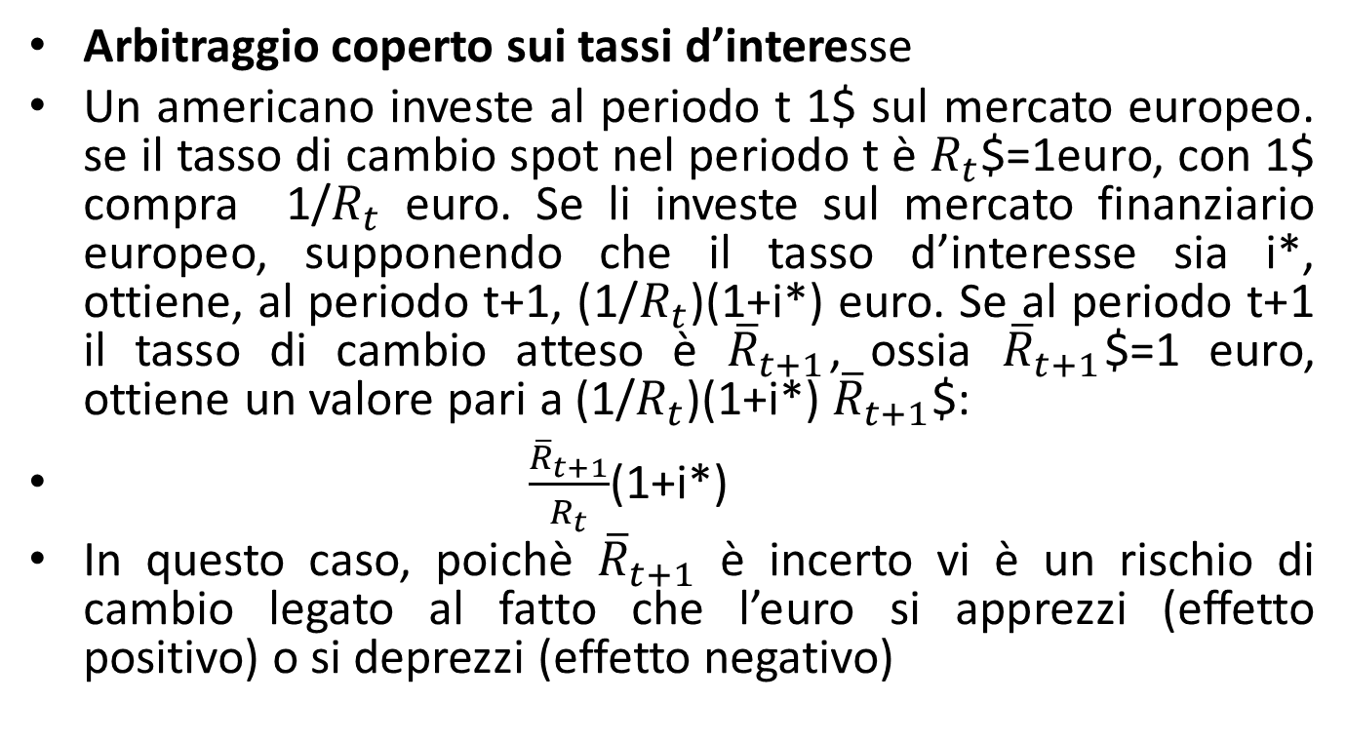
Arbitraggio coperto sui tassi d’interesse
Un americano investe al periodo t 1$ sul mercato europeo. se il tasso di cambio spot nel periodo t è $R_{t}$$=1euro, con 1$ compra 1/$R_{t}$ euro. Se li investe sul mercato finanziario europeo, supponendo che il tasso d’interesse sia i*, ottiene, al periodo t+1, (1/$R_{t}$)(1+i*) euro. Se al periodo t+1 il tasso di cambio atteso è ${\overline{R}}_{t+1}$, ossia ${\overline{R}}_{t+1}$$=1 euro, ottiene un valore pari a (1/$R_{t}$)(1+i*) ${\overline{R}}_{t+1}$$:
$\frac{{\overline{R}}_{t+1}}{R_{t}}$(1+i*)
In questo caso, poichè ${\overline{R}}_{t+1}$ è incerto vi è un rischio di cambio legato al fatto che l’euro si apprezzi (effetto positivo) o si deprezzi (effetto negativo)

Slide 47
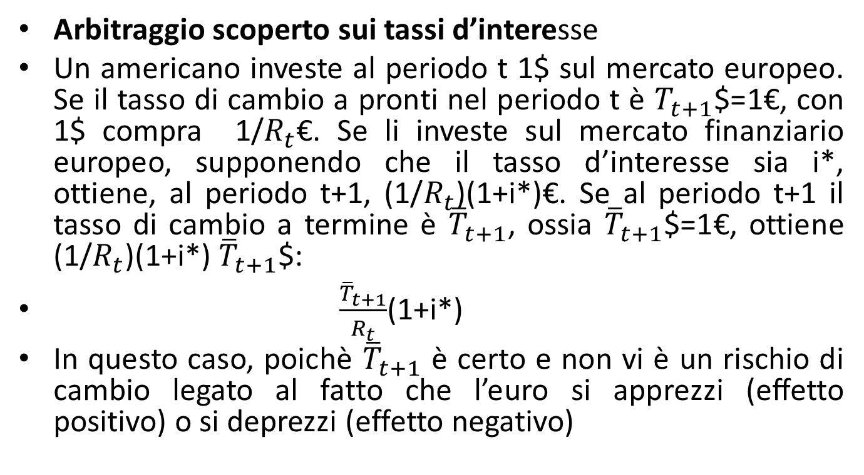
Arbitraggio scoperto sui tassi d’interesse
Un americano investe al periodo t 1$ sul mercato europeo. Se il tasso di cambio a pronti nel periodo t è $T_{t+1}$$=1$\text{€}$, con 1$ compra 1/$R_{t}\text{€}$. Se li investe sul mercato finanziario europeo, supponendo che il tasso d’interesse sia i*, ottiene, al periodo t+1, (1/$R_{t}$)(1+i*)$\text{€}$. Se al periodo t+1 il tasso di cambio a termine è ${\overline{T}}_{t+1}$, ossia ${\overline{T}}_{t+1}$$=1$\text{€}$, ottiene (1/$R_{t}$)(1+i*) ${\overline{T}}_{t+1}$$:
$\frac{{\overline{T}}_{t+1}}{R_{t}}$(1+i*)
In questo caso, poichè ${\overline{T}}_{t+1}$ è certo e non vi è un rischio di cambio legato al fatto che l’euro si apprezzi (effetto positivo) o si deprezzi (effetto negativo)

Slide 48
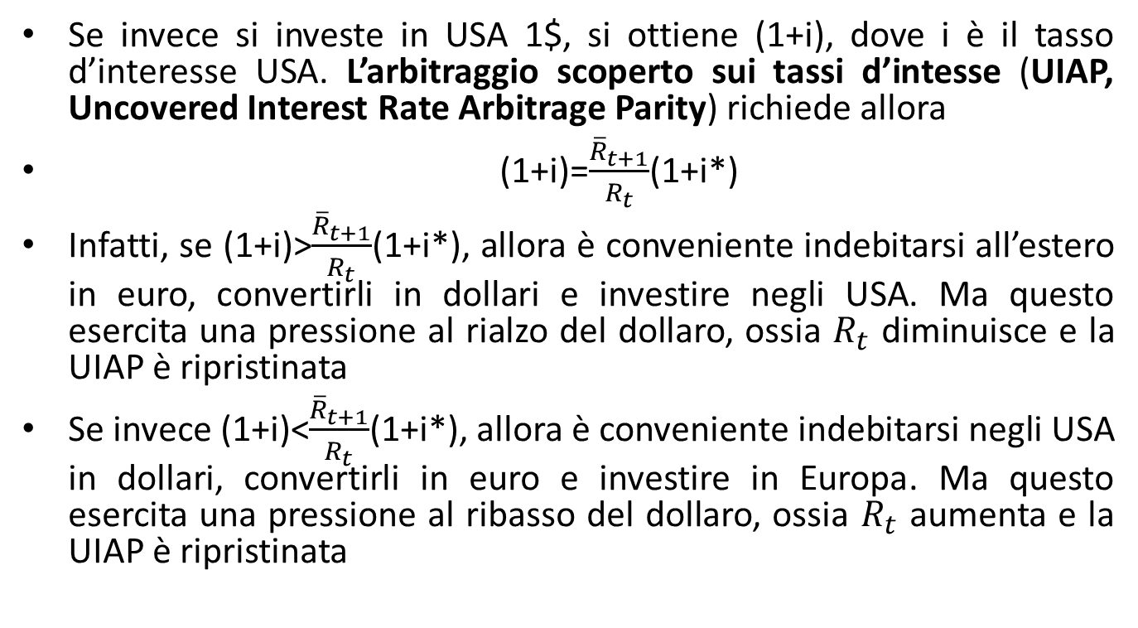
Se invece si investe in USA 1$, si ottiene (1+i), dove i è il tasso d’interesse USA. L’arbitraggio scoperto sui tassi d’intesse (UIAP, Uncovered Interest Rate Arbitrage Parity) richiede allora
(1+i)=$\frac{{\overline{R}}_{t+1}}{R_{t}}$(1+i*)
Infatti, se (1+i)>$\frac{{\overline{R}}_{t+1}}{R_{t}}$(1+i*), allora è conveniente indebitarsi all’estero in euro, convertirli in dollari e investire negli USA. Ma questo esercita una pressione al rialzo del dollaro, ossia $R_{t}$ diminuisce e la UIAP è ripristinata
Se invece (1+i)<$\frac{{\overline{R}}_{t+1}}{R_{t}}$(1+i*), allora è conveniente indebitarsi negli USA in dollari, convertirli in euro e investire in Europa. Ma questo esercita una pressione al ribasso del dollaro, ossia $R_{t}$ aumenta e la UIAP è ripristinata

Slide 49
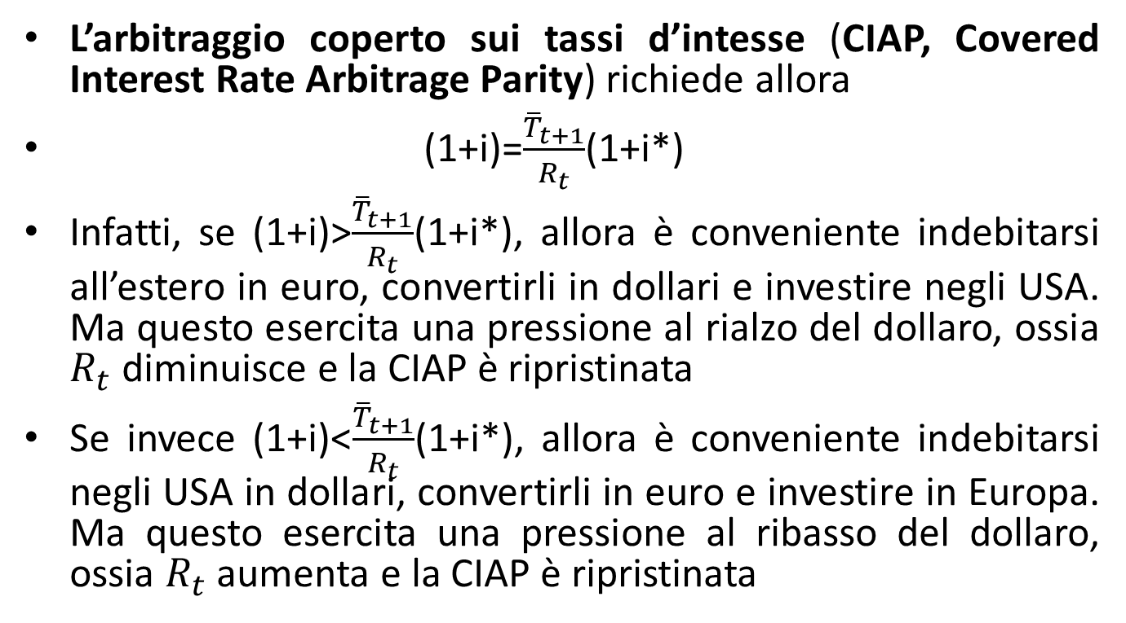
L’arbitraggio coperto sui tassi d’intesse (CIAP, Covered Interest Rate Arbitrage Parity) richiede allora
(1+i)=$\frac{{\overline{T}}_{t+1}}{R_{t}}$(1+i*)
Infatti, se (1+i)>$\frac{{\overline{T}}_{t+1}}{R_{t}}$(1+i*), allora è conveniente indebitarsi all’estero in euro, convertirli in dollari e investire negli USA. Ma questo esercita una pressione al rialzo del dollaro, ossia $R_{t}$ diminuisce e la CIAP è ripristinata
Se invece (1+i)<$\frac{{\overline{T}}_{t+1}}{R_{t}}$(1+i*), allora è conveniente indebitarsi negli USA in dollari, convertirli in euro e investire in Europa. Ma questo esercita una pressione al ribasso del dollaro, ossia $R_{t}$ aumenta e la CIAP è ripristinata

Slide 50
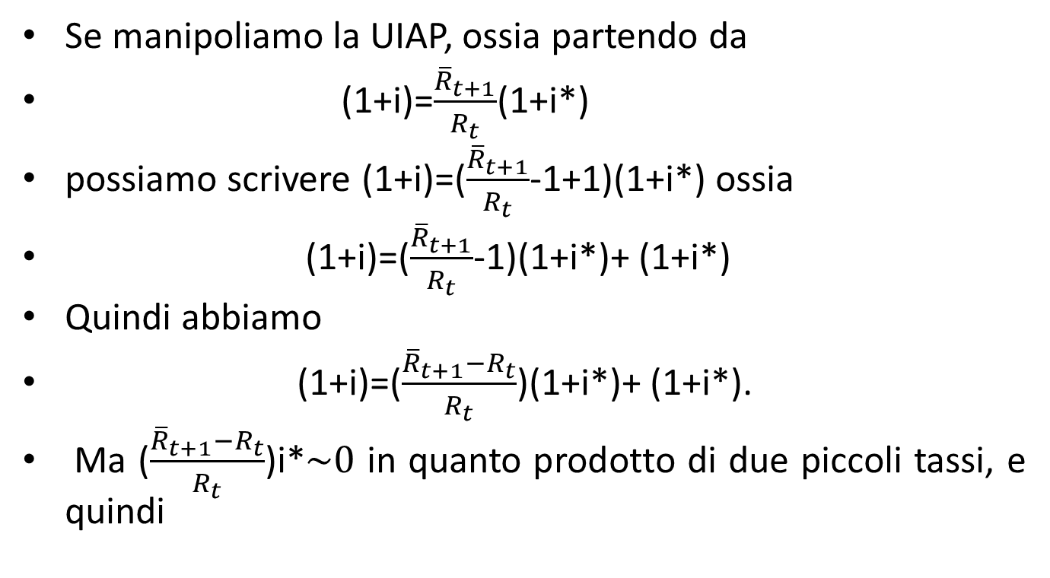
Se manipoliamo la UIAP, ossia partendo da
(1+i)=$\frac{{\overline{R}}_{t+1}}{R_{t}}$(1+i*)
possiamo scrivere (1+i)=($\frac{{\overline{R}}_{t+1}}{R_{t}}$-1+1)(1+i*) ossia
(1+i)=($\frac{{\overline{R}}_{t+1}}{R_{t}}$-1)(1+i*)+ (1+i*)
Quindi abbiamo
(1+i)=($\frac{{\overline{R}}_{t+1}−R_{t}}{R_{t}}$)(1+i*)+ (1+i*).
Ma ($\frac{{\overline{R}}_{t+1}−R_{t}}{R_{t}}$)i*$\sim 0$ in quanto prodotto di due piccoli tassi, e quindi

Slide 51
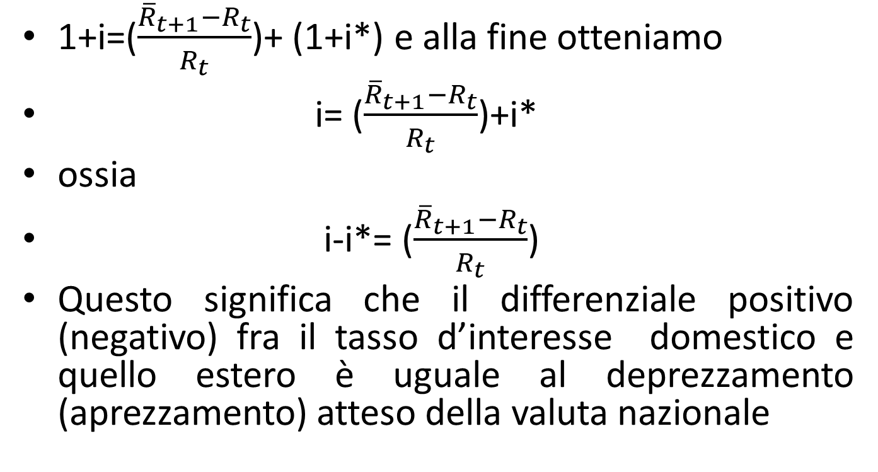
1+i=($\frac{{\overline{R}}_{t+1}−R_{t}}{R_{t}}$)+ (1+i*) e alla fine otteniamo
i= ($\frac{{\overline{R}}_{t+1}−R_{t}}{R_{t}}$)+i*
ossia
i-i*= ($\frac{{\overline{R}}_{t+1}−R_{t}}{R_{t}}$)
Questo significa che il differenziale positivo (negativo) fra il tasso d’interesse domestico e quello estero è uguale al deprezzamento (aprezzamento) atteso della valuta nazionale

Slide 52
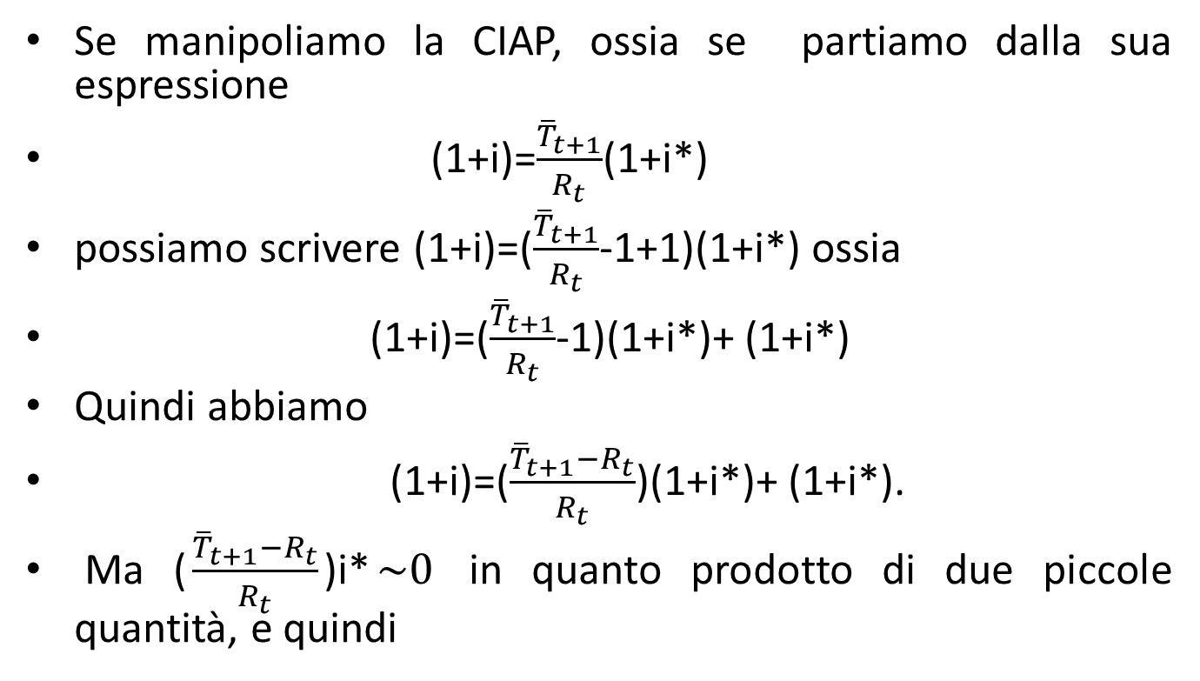
Se manipoliamo la CIAP, ossia se partiamo dalla sua espressione
(1+i)=$\frac{{\overline{T}}_{t+1}}{R_{t}}$(1+i*)
possiamo scrivere (1+i)=($\frac{{\overline{T}}_{t+1}}{R_{t}}$-1+1)(1+i*) ossia
(1+i)=($\frac{{\overline{T}}_{t+1}}{R_{t}}$-1)(1+i*)+ (1+i*)
Quindi abbiamo
(1+i)=($\frac{{\overline{T}}_{t+1}−R_{t}}{R_{t}}$)(1+i*)+ (1+i*).
Ma ($\frac{{\overline{T}}_{t+1}−R_{t}}{R_{t}}$)i*$\sim 0$ in quanto prodotto di due piccole quantità, e quindi

Slide 53
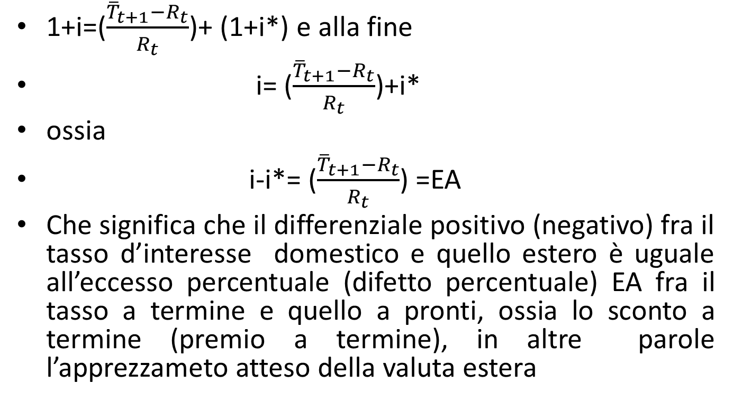
1+i=($\frac{{\overline{T}}_{t+1}−R_{t}}{R_{t}}$)+ (1+i*) e alla fine
i= ($\frac{{\overline{T}}_{t+1}−R_{t}}{R_{t}}$)+i*
ossia
i-i*= ($\frac{{\overline{T}}_{t+1}−R_{t}}{R_{t}}$) =EA
Che significa che il differenziale positivo (negativo) fra il tasso d’interesse domestico e quello estero è uguale all’eccesso percentuale (difetto percentuale) EA fra il tasso a termine e quello a pronti, ossia lo sconto a termine (premio a termine), in altre parole l’apprezzameto atteso della valuta estera

Slide 54
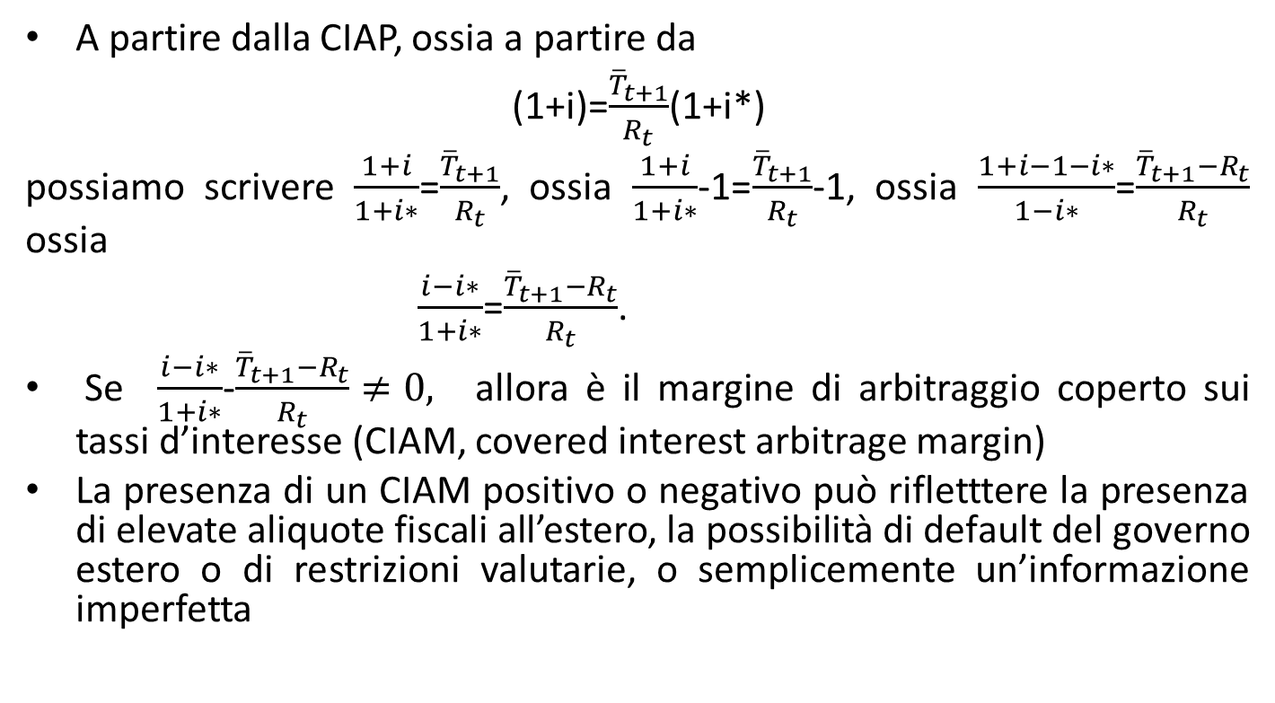
A partire dalla CIAP, ossia a partire da
(1+i)=$\frac{{\overline{T}}_{t+1}}{R_{t}}$(1+i*)
possiamo scrivere $\frac{1+i}{1+i∗}$=$\frac{{\overline{T}}_{t+1}}{R_{t}}$, ossia $\frac{1+i}{1+i∗}$-1=$\frac{{\overline{T}}_{t+1}}{R_{t}}$-1, ossia $\frac{1+i−1−i∗}{1−i∗}$=$\frac{{\overline{T}}_{t+1}−R_{t}}{R_{t}}$ ossia
$\frac{i−i∗}{1+i∗}$=$\frac{{\overline{T}}_{t+1}−R_{t}}{R_{t}}$.
Se $\frac{i−i∗}{1+i∗}$-$\frac{{\overline{T}}_{t+1}−R_{t}}{R_{t}}≠0,$ allora è il margine di arbitraggio coperto sui tassi d’interesse (CIAM, covered interest arbitrage margin)
La presenza di un CIAM positivo o negativo può rifletttere la presenza di elevate aliquote fiscali all’estero, la possibilità di default del governo estero o di restrizioni valutarie, o semplicemente un’informazione imperfetta

Slide 55
Efficienza dei mercati valutari. Un mercato è efficiente se i prezzi riflettono tutta l’informazione disponibile. Il mercato dei cambi è efficiente se i tassi a termine predicono accuratamente i futuri tassi a pronti, coiè se i tassi a termine riflettono tutte le informazioni disponibili e si aggiustano rapidamente a ogni nuova informazione, cosí che gli investitori non possono conseguire sostanziali e inconsueti profitti utilizzando le informazioni disponibili

Slide 56
I prezzi (inlusi quelli delle valute) dovrebbero segnalare la scarsità relativa dei beni
Ma ci possono essere degli eventi inizialmente imprevisti.
Tuttavia non vi possono essere eventi sistematicamente imprevisti, perchè altrimenti si incorporerebbero nelle informazioni disponibiili e che quindi si sfruttano al momento di formarsi le aspettative (aspettative razionali)
I test empirici sembrano confermare l’efficienza dei mercati valutari, in cui i margini di arbitraggio senza rischi sono molto contenuti

Slide 57
Mercati dell’eurovaluta e mercati finanziari esteri
Eurovaluta: depositi in valuta presso una banca fuori dal paese che ha emesso la valuta stessa
Esempio: un deposito in dollari presso una banca inglese (eurodollaro). Un deposito in sterline presso una banca francese (eurosterlina). Un deposito in euro presso una banca svizzera (eurodeposito)
Conti usati da grandi banche, società internazionali e governi per acquistare o investire fondi addizionali
Tale mercato è detto mercato dell’eurovaluta

Slide 58
Mercato molto esteso, pure in piazze non-europee (Bahamas, Isole Cayman): depositi offshore
Anche depositi in valuta nazionale ma esentati dalle regolamentazioni che il paese impone di solito sui depositi
In prevalenza fondi a breve termine
Dimensione lorda: include i depositi interbancari (depositi di banche in eccesso di eurovalute presso banche con eccesso di domanda di eurovalute)
Dimensione netta: solo depositi che non coinvolgono operazioni fra banche

Slide 59
Perchè il mercato dell’eurovaluta?
Maggiori tassi d’interesse fuori dagli USA sui depositi a breve termine (eurodollaro in Europa)
Detenere valuta estera con cui effettuare i pagamenti (prevalentemente eurodollari)
Superare le restrizioni al credito interno indebitandosi sull’euromercato

Slide 60
Sviluppo del mercato dell’eurovaluta
Depositi in dollari dei paesi comunisti fuori dagli USA per evitare il congelamennto in caso di crisi politica
Depositi in dollari dei paesi esportatori di petrolio fuori dagli USA per evitare congelamenti in caso di crisi politica (come Iran e Iraq fine anni Sessanta)

Slide 61
Perché le banche europee accettano depositi denominati in valuta estera?
Possono pagare interessi (passivi) sui depositi superiori a quelli pagati dalle banche USA e possono prestare a interessi (attivi) più contenuti
Questo perché: 1) concorrenza intensa su prestiti e depositi nel mercato dell’eurovaluta; 2) costi operativi ridotti (assenza di vincoli di riserva obbligatoria e di altre restrizioni sui depositi in eurovaluta); 3) Economie di scala derivanti dalla gestione di grandi volumi di depositi e prestiti; 4) diversificazione del rischio

Slide 62
Funzionamento ed effetti del mercato dell’eurovaluta
Sono depositi a termine, quindi non moneta (non M1), ma piuttosto intermediari finanziari. Incremento della liquidità mondiale e significativa integrazione dei mercati finanziari
Problemi: 1) Riduzione dell’efficacia degli sforzi di stabilizzazione dei governi nazionali: le grandi imprese possono aggirare le restrizioni sul credito indebitandosi sul mercato dell’eurovaluta. 2) Gli ampi flussi di fondi liquidi in eurovaluta producono grande instabilità dei tassi di cambio. 3) Sfuggendo ad ogni controllo, le banche si sottraggono alla regolamentazione che dovrebbe evitare il panico bancario (assicurazione dei depositi, la Banca Centrale quale prestatore di ultima istanza). Ci vogliono regole multilaterali

Slide 63
Mercati delle eurobbligazioni e delle euronote
Eurobbligazioni: titoli di debito a lungo termine collocati al di fuori del paese del debitore per raccogliere capitale a lungo termine in una valuta diversa da quella del paese in cui sono collocati. Non viene richiesto un capitalle di garanzia
Esempio: una società USA colloca a Londra obbligazioni denominate in euro o dollari
Obbligazioni estere: obbligazioni collocate in un paese straniero denominate in valuta di questo stesso paese (socità USA che colloca a Londra obbligazioni denominate in sterline)

Slide 64
Euronote: Strumenti finanziari a medio termine che si situano fra i prestiti bancari a breve termine in eurovaluta e le obbligazioni internazionali a lungo termine
Eurobbligazione ed euronote rappresentano un prestito sul lungo termine con un tasso d’interesse passivo più contenuto
Alcune eurobbligazioni sono denominate in più valute per lasciare al prestatore la scelta della valuta con cui essere ripagato e per offrirgli una certa protezione rispetto ai tassi di cambio. In cambio, il prestatore fissa un tasso d’interesse più contenuto

Slide 65
Di solito le eurobbligazioni vengono collocate da un gruppo di banche a tasso d’interesse variabile (rinegoziato ogni tre o sei mesi) per ripartire il rischio del credito. Poi opera il mercato secondario dove le eurobbligazioni sono rivendute
Tassi d’interesse sugli eurocrediti: margine rispetto al LIBOR (Londra) o all’EURIBOR (Bruxelles) al quale le banche si prestano reciprocamente i fondi
Rapida crescita dei mercati di eurovalute, eurobbligazioni e euronote: attività bancaria globale

